Slide 1

Новации законодательства
о выборах за 2022-2023 г.г.

Slide 2
2. Основная законодательная база
по изменениям:
Федеральный закон от 14 марта 2022 года
№ 60-ФЗ «О внесении изменений в отдельные законодательные акты Российской Федерации»
Федеральный закон от 05.12.2022 № 498-ФЗ
«О внесении изменений в отдельные законодательные акты Российской Федерации»
Федеральный закон «О внесении изменений в отдельные законодательные акты Российской Федерации», принятый Государственной Думой 18 мая 2023 года
изменения в Избирательный кодекс Свердловской области

Slide 3

3. Члены комиссий с правом совещательного голоса
БЫЛО | СТАЛО
ЦИК РФ, ИКС РФ, ОИК, ТИК, УИК | Избирательная комиссия Свердловской области, ЦИК РФ
ЧСГ могут присутствовать, знакомиться с документами, получать копии только в комиссиях, в которые назначены.
ЧСГ прекращают свои полномочия в день официального опубликования результатов соответствующих выборов.

Slide 4
4. Упразднение избирательных комиссий муниципальных образований
БЫЛО | СТАЛО
ИКМО осуществляли организацию выборов в ОМС | До 1 января 2023 года полное прекращение полномочий ИКМО С 14 марта 2022 года муниципальные выборы организуют ТИК (и УИК)

Slide 5
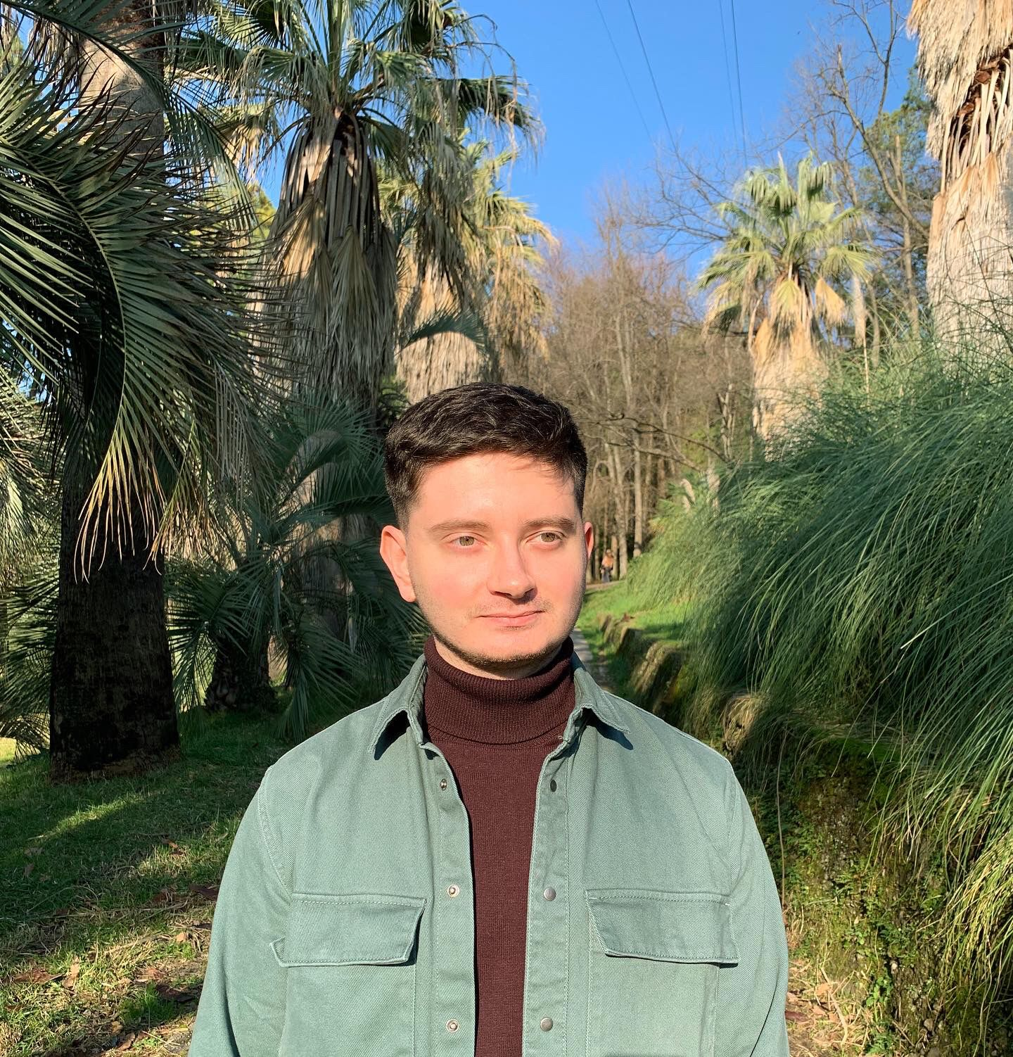
5. Дистанционное электронное голосование
МОЛОДЕЖНАЯ
ИЗБИРАТЕЛЬНАЯ КОМИССИЯ
Курской области 2022-2024 годов
БЫЛО | СТАЛО
В ФЗ-67 содержались: определение ДЭГ; возможность проведения ДЭГ; порядок проведения ДЭГ утверждается ЦИК РФ | В ФЗ-67 введена статья 64¹, регулирующая параметры и особенности ДЭГ: ДЭГ проводится с использованием ГАС «Выборы»; обязательная идентификация, аутентификация и подтверждение личности; анонимизация результатов.
БУХАРИН
НИКИТА
ВЛАДИСЛАВОВИЧ
Специалист по взаимодействию со СМИ регионального отделения партии «Справедливая Россия – Патриоты – За правду» в Курской области
Субъект выдвижения:
РО партии «Справедливая Россия – Патриоты – За правду» в Курской области

Slide 6
6. Электронный список избирателей
БЫЛО | СТАЛО
Список избирателей только в бумажном виде | Возможность составления и ведения списка избирателей в электронном виде Возможность использования электронной графической подписи избирателя

Slide 7
7. Изменение порядка назначения наблюдателей
Порядок назначения наблюдателей
БЫЛО | СТАЛО
до 2-х наблюдателей от каждого субъекта назначения; список наблюдателей в УИК представлялся в ТИК за 3 дня до дня голосования | до 3-х наблюдателей от каждого субъекта в ОИК, ТИК, УИК; список наблюдателей в УИК и ТИК представляется в ТИК за 3 дня до дня голосования; список наблюдателей в ОИК представляется в ОИК за 3 дня до дня голосования

Slide 8
8. Укрупнение избирательных участков
БЫЛО | СТАЛО
не допускается образование избирательных участков свыше 3000 избирателей; уточнение перечня и границ избирательных участков не чаще чем один раз в 5 лет | допускается образование избирательных участков свыше 3000 избирателей (по согласованию с ИК субъекта и ЦИК России); отменено 5-летнее ограничение для уточнения перечня и границ участков

Slide 9
9.Единый реестр сведений об «иностранных агентах»
Минюст России https://minjust.gov.ru
БЫЛО | СТАЛО
Минюст России вел два списка: физ. лиц, являющихся иноагентами; 2) иностранных СМИ, выполняющих функции иноагентов | Минюст России ведет единый реестр иностранных агентов, в который включены сведения: о физических лицах, являющихся иностранными агентами; о юридических лицах, являющихся иностранными агентами; о физических лицах, аффилированных с юридическими лицами – иностранными агентами.

Slide 10
10. Иностранные агенты. Замена терминологии
БЫЛО | СТАЛО
кандидат, являющийся физическим лицом, выполняющим функции иностранного агента кандидат, аффилированный с выполняющим функции иностранного агента лицом | кандидат, являющийся иностранным агентом кандидат, аффилированный с иностранным агентом

Slide 11

11. Иностранные агенты на выборах
Лицам, признанным иностранными агентами или аффилированными с ними лицами, участвовать
в выборах в качестве кандидатов разрешено.
При выдвижении кандидаты, являющиеся иностранными агентами, или аффилированными
с ними лицами, указывают сведения об этом
в заявлениях о согласии баллотироваться,
в подписных листах, в агитационных материалах.
Такая же информация должна быть указана
в избирательном бюллетене.

Slide 12
12. Новации в агитации в 2022 г.
БЫЛО | СТАЛО
Не требовалось предоставлять в комиссию копию агитационного материала для размещения в СМИ; Не требовалась маркировка высказываний физ. лиц – иноагентов в агитационных материалах | Копия агитационного материала для размещения в СМИ (кроме сетевых изданий) представляется в комиссию до начала распространения; Требуется маркировка высказываний физ. лиц – иноагентов в агитационных материалах (не менее 15% от объема (площади) материала)

Slide 13
13. Новации в указании сведений о кандидатах в 2022 г.
БЫЛО | СТАЛО
Не требовалось указывать СНИЛС В сведениях о доходах и имуществе кандидата указывались такие виды имущества как «дачи» и «гаражи» | Вводится обязательное указание СНИЛС в заявлении кандидата и в сведениях о доходах и имуществе кандидата; Уточнена форма сведений о доходах и имуществе кандидата: дополнена такими видами недвижимого имущества как «комнаты», «садовые дома», «машино-места»; исключены такие виды как «дачи» и «гаражи».

Slide 14
14. Кандидаты - «двойники»
БЫЛО | СТАЛО
Условие для дополнительного указания в бюллетене прежних ФИО – полное совпадение ФИО у кандидатов | В бюллетене дополнительно указываются прежние фамилия, или имя, или отчество кандидата (если смена произошла в течение года до начала избирательной кампании)

Slide 15
15. Ограничение пассивного избирательного права
БЫЛО | СТАЛО
Ограничение пассивного избирательного права осужденных за совершение преступлений экстремистской направленности и имеющих на день голосования неснятую и непогашенную судимость | 5-летнее ограничение со дня снятия или погашения судимости для граждан, осужденных за совершение преступлений экстремистской направленности; Вводится ограничение пассивного избирательного права за совершение преступлений средней тяжести сексуального характера в отношении несовершеннолетних

Slide 16
16. Участие представителей Минюста и избирательных комиссий в мероприятиях партий
БЫЛО | СТАЛО
Обязанность для политических партий о допуске представителей Минюста на открытые мероприятия | Обязанность об извещении Минюста о проведении открытых мероприятий; Обязанность партий знакомить представителей Минюста и ИК с документами, представлять копии; Представители ИК имеют право проверки соблюдения требований законодательства к выдвижению кандидатов (списков)

Slide 17
17.Утрата статуса кандидата
БЫЛО | СТАЛО
В случае непредставления документов на регистрацию, комиссией принималось решение об отказе кандидату в регистрации | В случае непредставления кандидатом ни одного документа для регистрации комиссией принимается решение об утрате статуса кандидата

Slide 18
18. Признание бюллетеней недействительными
БЫЛО | СТАЛО
Если число бюллетеней в переносном ящике больше количества заявлений избирателей, все бюллетени признаются недействительными | Недействительными признаются бюллетени по соответствующему округу

Slide 19
19. Избирательный кодекс
Свердловской области (ст. 48, 101).
Электронный сбор подписей избирателей
На выборах депутатов Законодательного Собрания Свердловской области сбор подписей избирателей может осуществляться с использованием федеральной государственной информационной системы
«Единый портал государственных и муниципальных услуг»
Электронным способом может быть собрано не более 50 процентов подписей,
от необходимого для регистрации кандидата, списка кандидатов количества подписей

Slide 20
20. Избирательный кодекс Свердловской области (ст.31). Публикация решений ИК
БЫЛО | СТАЛО
Публикуются в государственных или муниципальных периодических печатных изданиях соответственно уровню выборов решения комиссий: о назначении выборов, о формировании комиссий, о регистрации (отказе в регистрации), о привлечении к ответственности кандидатов, ИО о сведениях, представляемых кандидатами, о финансовых отчетах кандидатов, ИО, об итогах голосования и результатах выборов | Публикуются в государственных или муниципальных периодических печатных изданиях соответственно уровню выборов решения комиссий: о назначении выборов, об итогах голосования и результатах выборов.

Slide 21
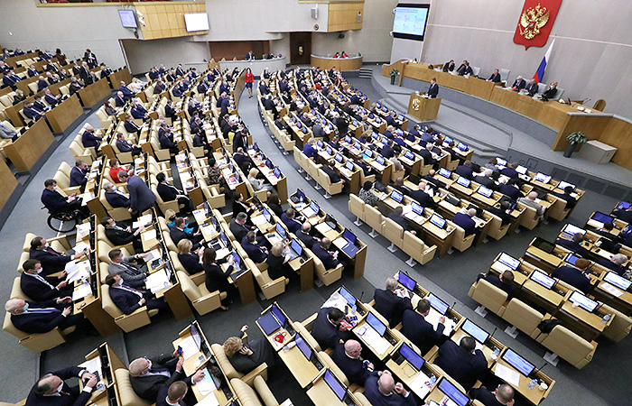
21. Последние изменения
избирательного законодательства, принятые Государственной Думой 18 мая 2023 года

Slide 22
22. Отмена института открепительных удостоверений
Из федерального законодательства исключается возможность голосования с использованием открепительных удостоверений

Slide 23
23. Ограничения в параметрах назначения досрочных выборов глав МО и выборов в ОМС вновь образованного МО, дополнительных и повторных выборов
Законодателем введены дополнительные ограничения:
в период, который начинается за пять месяцев до единого дня голосования и заканчивается через месяц после него, указанные выборы не могут быть проведены в иной день, кроме указанного единого дня голосования

Slide 24
24. Возможность проведения выборов при введении военного положения (ст.10¹ ФЗ № 67)
БЫЛО | СТАЛО
Статья 10¹ ФЗ регулировала только проведение выборов при введении режима повышенной готовности или чрезвычайной ситуации. Действующим законодательством проведение выборов при военном положении не предусматривалось | В статье 10¹ дополнительно установлены особенности проведения выборов при введении военного положения

Slide 25
25. Особенности обеспечения голосования лиц, находящихся под стражей (подозреваемые и обвиняемые)
Характеристика новации | Примечание
Для проведения голосования лиц, находящихся в местах содержания под стражей подозреваемых и обвиняемых, на территории таких мест могут образовываться избирательные участки, Участки образуются по решению избирательной комиссии субъекта РФ, на территории которого расположены места содержания под стражей | Особенности: - образования участков, - составления списков избирателей, - формирования на данных участках УИК, - и др. особенности организации и проведения голосования устанавливаются Центральной избирательной комиссией Российской Федерации

Slide 26
26. Новое полномочие ИК субъекта РФ
По решению избирательной комиссии субъекта РФ, согласованному с ЦИК, полномочия комиссии, организующей подготовку и проведение выборов в ОМС на территории административного центра (столицы) субъекта РФ, могут быть возложены на указанную избирательную комиссию субъекта РФ.

Slide 27
27. Уточнение обязанности госорганов и ОМС по предоставлению избирательным комиссиям помещений на безвозмездной основе
Новации:
Госорганы, ОМС обязаны оказывать комиссиям содействие в реализации их полномочий, в том числе:
на безвозмездной основе предоставлять необходимые помещения без возмещения и оплаты комиссиями затрат на использование помещений и оплату коммунальных услуг;
представлять необходимые помещения, в том числе, для хранения технологического оборудования УИК.

Slide 28
28. Изменение в порядке допуска СМИ к присутствию при процедурах установления итогов голосования, определении результатов выборов (ст. 30 ФЗ)
БЫЛО | СТАЛО
Вправе присутствовать журналисты, оформленные в СМИ как по трудовому договору, так и те кто заключил с редакцией гражданско-правовой договор | При подсчете голосов теперь могут присутствовать только те журналисты, которые имеют с редакцией СМИ трудовой договор

Slide 29
29. Уточняются правила осуществления фото- и видеосъемки на УИК (ст. 30 ФЗ)
БЫЛО | СТАЛО
Фото- и (или) видеосъемка осуществляется так, чтобы был обеспечен обзор действий УИК, но при этом не нарушалась тайна голосования и отсутствовала возможность контроля за волеизъявлением избирателей | Положение закона усилено и дополнено требованием о соблюдении при фото- и (или) видеосъемке конфиденциальности персональных данных, которые содержатся в списках избирателей и иных документах, содержащих конфиденциальную информацию

Slide 30
30. Новая обязанность зарегистрированного кандидата
В случае появления судимости
у зарегистрированного кандидата он обязан не позднее 18 ч по местному времени дня, следующего за днем появления судимости, представить
в зарегистрировавшую его комиссию сведения об указанной судимости
в письменной форме

Slide 31
31. Изменение срока прекращения полномочий доверенных лиц
БЫЛО | СТАЛО
Полномочия доверенных лиц прекращались по решению кандидата, ИО либо вместе с утратой статуса назначившим их кандидатом или с утратой статуса кандидатами, включенными в список кандидатов, выдвинутый ИО либо со дня опубликования результатов выборов | Полномочия доверенных лиц, в том числе по присутствию на всех заседаниях комиссии, а также при подсчете голосов избирателей и т.д. прекращаются одновременно с прекращением агитационного периода, а также досрочно (по решению кандидата, ИО)

Slide 32
32. Запрет на предвыборную агитацию на
сайтах и в соцсетях доступ к которым ограничен Роскомнадзором (ст. 56 ФЗ)
Не допускается проведение предвыборной агитации, с использованием информационных ресурсов, в том числе сайтов в сети «Интернет», а также социальных сетей,
доступ к которым ограничен Роскомнадзором
Например, это такие социальные сети как Facebook*, Instagram*
*Facebook/Instagram — проект Meta Platforms Inc.,
деятельность которой в России запрещена

Slide 33
33. Изменение в правилах предвыборной агитации об агитматериалах (ст.56 ФЗ)
БЫЛО | СТАЛО
Кандидаты могли распространять только печатные материалы (в том числе иллюстрированные) и значки | Кандидаты могут распространять специально изготовленные для избирательной кампании агитационные материалы, стоимость которых не превышает 2 процентов величины прожиточного минимума в целом по РФ на душу населения за единицу продукции (а именно в 2023 г. не превышает 287 рублей 50 копеек)* *Федеральный закон от 05.12.2022 N 466-ФЗ

Slide 34
34. Изменения в сфере финансового обеспечения
При проведении выборов
в федеральные органы госвласти, ОГВ субъектов РФ, ОМС вправе выделять
из бюджетов регионов и местных бюджетов средства на оказание содействия в подготовке и проведении выборов
(в том числе на выплаты членам ИК)
и для информирования избирателей

Slide 35
35. Возможность установления размера добровольных пожертвований граждан и юридических лиц (ст.58 ФЗ)
БЫЛО | СТАЛО
Избирательным законодательством устанавливались только максимальные размеры перечисляемых в избирательные фонды средств кандидата | Законом субъекта может быть установлен минимальный размер добровольных пожертвований от граждан и юрлиц – он не может быть более 3% от величины прожиточного минимума на душу населения в целом по России (431 руб. 25 коп.)

Slide 36
36. Возможность ведения реестра голосующих вне помещения для голосования в электронном виде
БЫЛО | СТАЛО
УИК регистрировала все поданные заявления (устные обращения) непосредственно в день подачи заявления в специальном реестре | Данный реестр может быть составлен в электронном виде в порядке, установленном ЦИК России.

Slide 37
СПАСИБО ЗА ВНИМАНИЕ!

